Slide 1
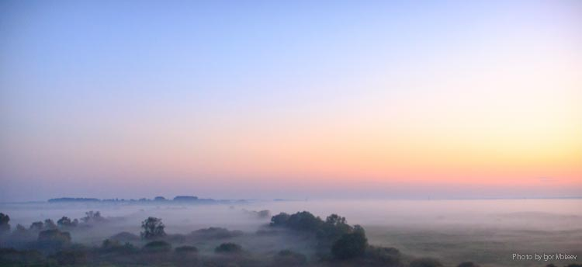
Збяры Беларусь у сваім сэрцы
Выканала:
студэнтка 3 курса, групы БФ-32
Клімянкова Кацярына

Slide 2
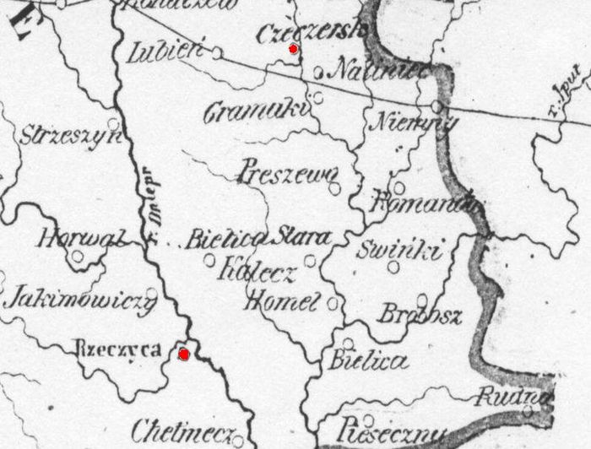
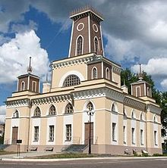
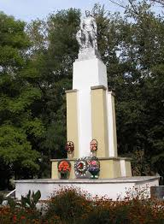
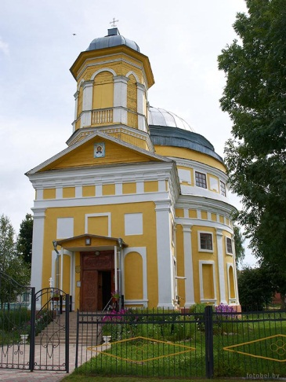
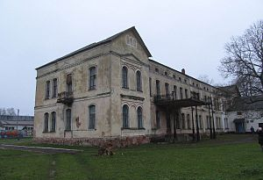
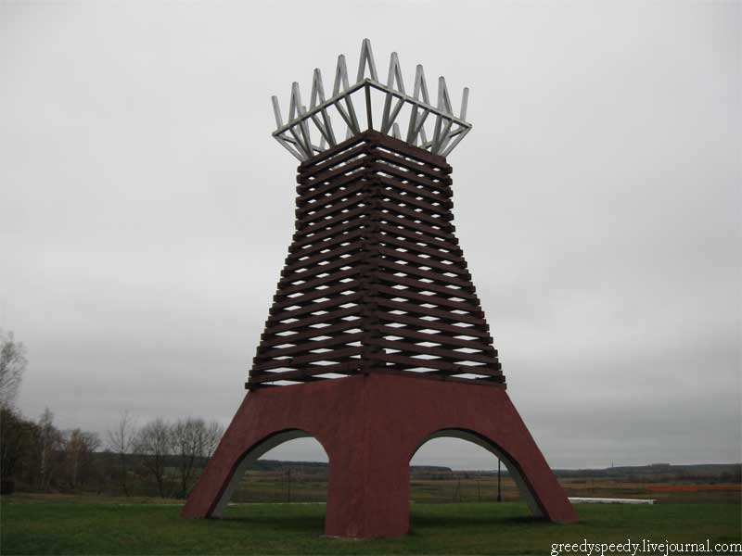
5 месц, якія абавязкова трэба наведаць, калі вы прыехалі ў Чачэрск
2
1
4
5
3

Slide 3
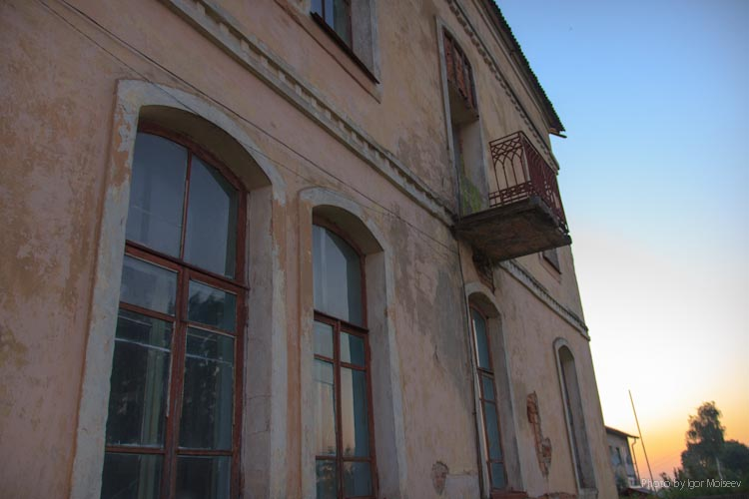
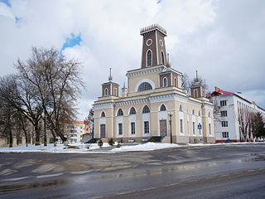
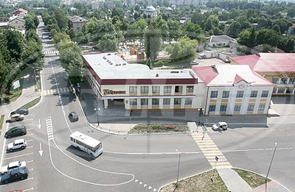
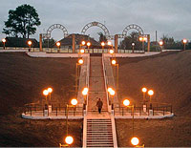
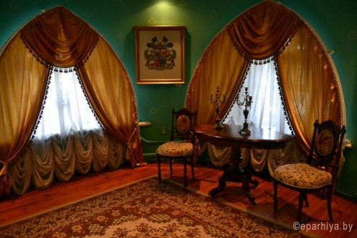
Горад Чачэрск - цэнтр Чачэрскага раёна Гомельскай вобласці.
Чачэрск размешчаны на стромкім беразе ракі Чачоры, правага прытоку ракі Сож. Паблізу ад упадзення Чачоры ў Сож знаходзіцца рачная прыстань на Сажы, пабудаваная 160 гадоў таму. Да яе прычальваюць грузавыя баржы, якія перавозяць грузы ў Гомель.
Разліў ракі Сож доўжыцца вельмі доўга. Разліваючыся ў канцы сакавіка або ў пачатку красавіка, яна ператварае пойму і плоскія міжрэччы ў суцэльныя водныя прасторы, і толькі да канца траўня вада паступова спадае, пакідаючы мноства азёр-старыц.
Ці ледзь не ў кожным раёне Беларусі знойдзецца возера, якое называюць Святым. Ёсць Святое возера і ў Чачэрску, на яго ўсходняй ўскраіне. І вядома ж ёсць легенда аб патанулы ў ім царквы.

Slide 4
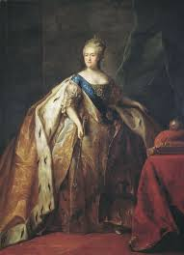
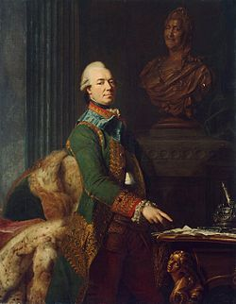
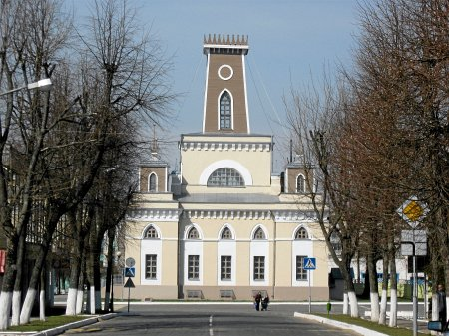
Пасля таго як Кацярына II падаравала Чачэрск генерал-губернатару Чарнышову, ён цалкам перабудаваў горад. У цэнтры з'явілася ратуша, а на ўскраінах горада - чатыры храма: тры царквы і адзін касцёл.
Разыначка Чачэрска - унікальная для Беларусі ратуша. Ратуш ў нас у Беларусі захавалася ўсяго пяць. А Чачэрская характэрная тым, што над каменным будынкам узвышаюцца пяць драўляных вежаў - чатыры маленькіх і адна вялікая, цэнтральная. Прычым выкананы яны ў адным і тым жа стылі. Архітэктура ратушы незвычайная і адрозніваецца ад традыцыйных мастацкіх нормаў канца XVIII стагоддзя. Разам з класічнымі дэталямі тут ўжываюцца стральчатыя аркі, нішы, запазычаныя з арсенала гатычнага дойлідства.
Ратуша будавалася як цэнтральнае збудаванне горада: яе павінна было быць відаць з любога месца Чачэрска. Гэта масіўны двухпавярховы квадратны будынак завершаны пяццю драўлянымі чатырохкутнымі вежамі, з якіх чатыры ўвянчаныя шпілямі і размяшчаюцца па кутах ратушы, а пятая, звужваецца дагары, займае цэнтр пабудовы і ўсталяваная на чатырохкутным барабане.
Ратуша

Slide 5
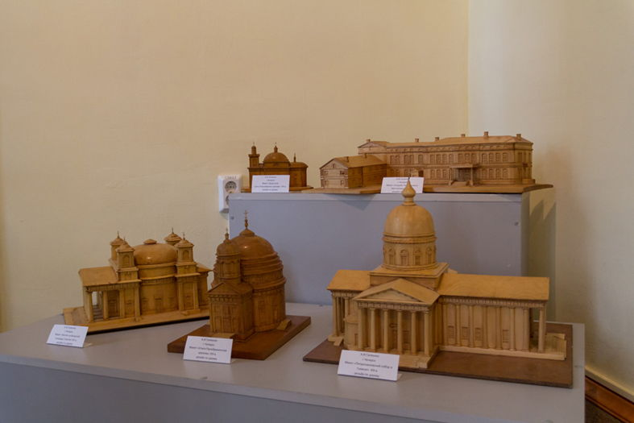
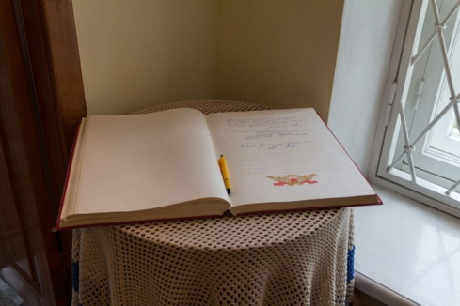
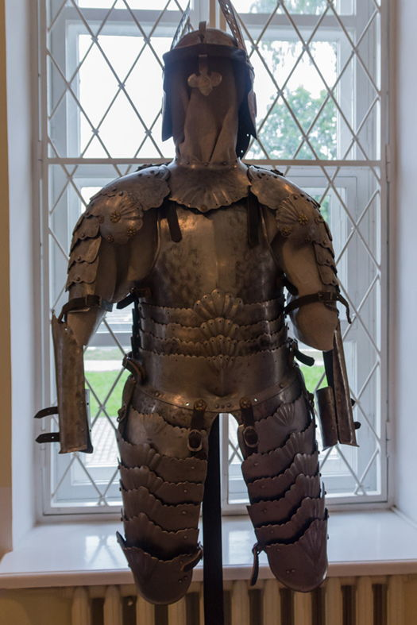
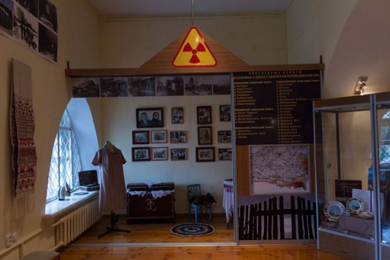
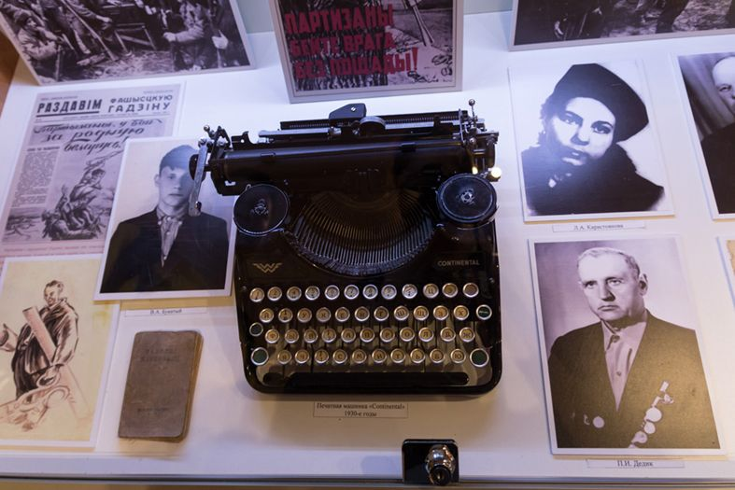
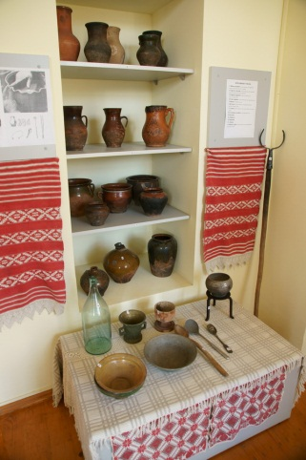
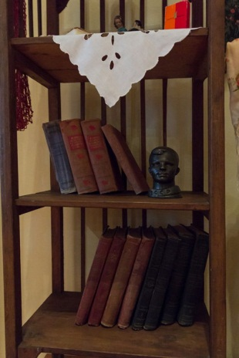
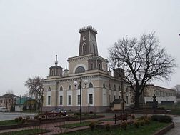
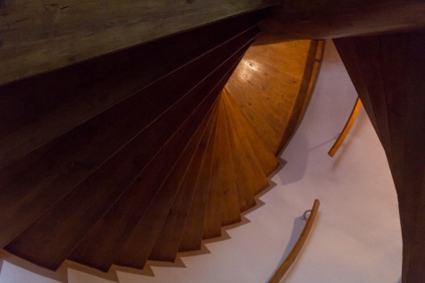
Унікальная асаблівасць ратушы - драўляная вінтавая лесвіца. У 1974 годзе ў ратушы здарыўся пажар. Драўляныя канструкцыі і старая лесвіца згарэлі, а вось калона ў яе цэнтры нейкім чынам ацалела. Аказалася, гэта ствол вялізнага дуба, на які нибы нанізаны будынак.
З назіральнай пляцоўкі на вышыні амаль 30 метраў бачныя нават вёскі суседняга Кармянскага раёна. Чаго не хапае Чачэрскай ратушы, так гэта гадзінніка. Два стагоддзі таму яны былі. Тут нават дзяжурыў гадзінны і апавяшчаў боем курантаў гараджанам аб прыездзе знатных гасцей.
Чарнышоў стварыў тут таксама прыгонны тэатр і аркестр, якія выступалі ў ратушы.
Старыя гістарычныя пабудовы насяляюць прывіды. Іх крокі і прысутнасць не раз адзначалі ў ратушы і сядзібе Чарнышова-Круглікава. Вось яшчэ цікавы факт: у 1980-х гг. жыхар Чачэрска, капаючы агарод, праваліўся пад зямлю разам з канём. Так адкрылася наяўнасць падземных хадоў, што вялі ад ратушы ў трох накірунках: Замкавая гара, вінакурня і мяшчанскі лес. Але тыя зачыненыя нават для музейных работнікаў з-за небяспекі абвалу.

Slide 6
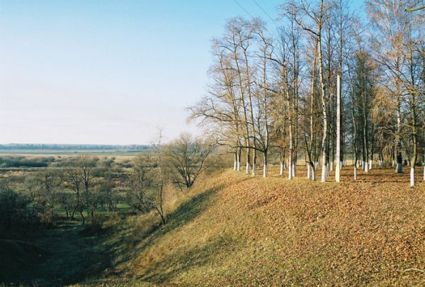
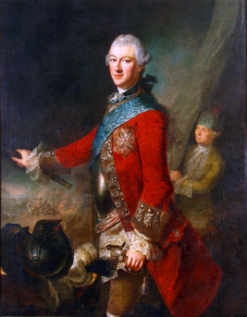
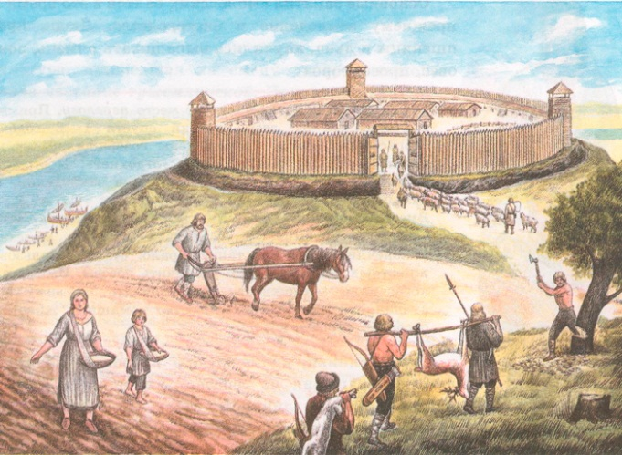
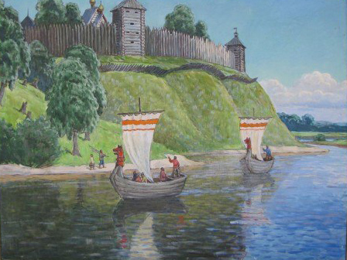
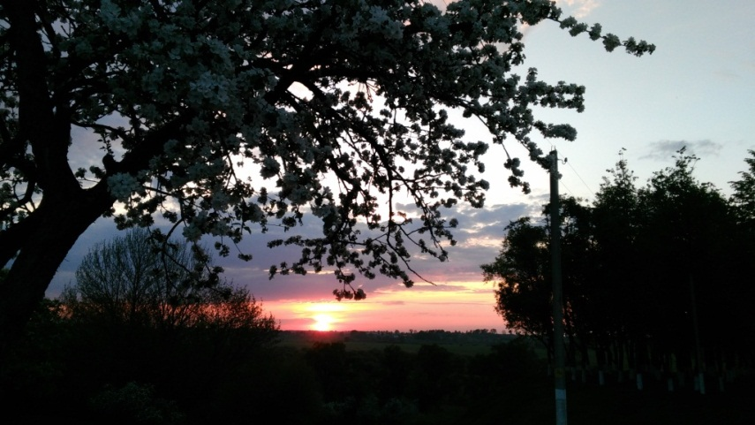
У межах горада знаходзіцца цэнтр прыцягнення падарожнікаў - Замкавая гара. Вышыня яе прыкладна 14 м. З гары адкрываецца цудоўны пейзаж - адзін з найпрыгажэйшых ва ўсёй Беларусі.
У часы ВКЛ тут быў драўляны замак, звестак пра які захавалася няшмат. Звесткі за 1682 г. паведамляюць пра наяўнасць на замкавай гары 8 вежаў, брамы і двайныя загарадзі з хваёвых ствалоў. Усё гэта акаляў абарончы роў, напоўнены вадой з ракі Чачоры. Праз роў быў перакінуты пад'ёмны мост на ланцугах. Драўляныя сечаныя сцены былі замазаны глінай. Абмазка не дазваляла запаліць сцены спецыяльна стрэламі, а таксама засцерагала ад гніення.
Замкавая гара
Праз абарончы роў ішоў драўляны мост з парэнчамі, які ляжаў на зрубе. Уваход ва ўязную браму замыкалі дубовыя вароты, абабітыя жалезам. Тут жа мелася невялікія ўваходныя дзверы. Ніжні паверх брамы займалі дзве вязніцы-турмы, куды саджалі зладзеяў. З залы, размешчанай у другім паверсе, па лесвіцы траплялі на трэці паверх. Тут жа меаіся прасторнае памяшканне і выхад на баявую галерэю, абшытую дошкамі. Уверсе, пад самым купалам, размяшчаліся байніцы і баявы памост для стралкоў. Вакол гаспадарчых замкавых пабудоў. Замак у той час разам з Чачэрскім стараствам належаў Міхалу Агінскаму.

Slide 7
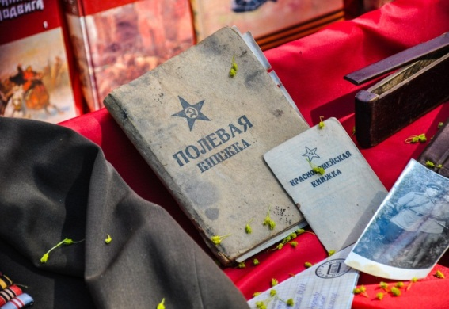
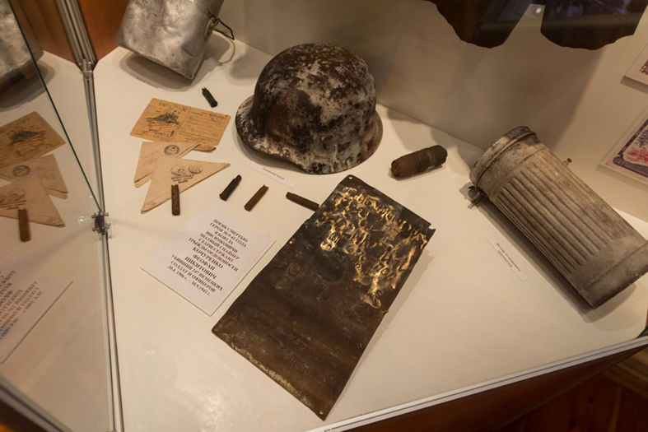
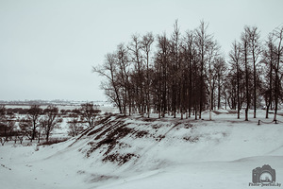
У 1787 г. на месцы старога Чачэрскага замка новы ўладальнік Чачэрска граф Чарнышоў пабудаваў на гары палац. Палац быў пабудаваны ў гатычным стылі і меў форму паўкола. Аднак ён не прастаяў і за сто гадоў. У дакументах 1855 г. палац яшчэ згадваецца як палац ўдавы Захара Чарнышова Ганны Радзівонаўны, але ў той час ён ужо знаходзіўся ў запусценні. Яшчэ праз 30 гадоў, па апісанні 1884 г. палац ўжо не існаваў, яго месца займалі розныя насаджэнні.
На Замкавай гары разлог для археолага. Тут можна знайсці і керамічныя чарапкі бронзавага веку, і каменнае ядзерка часоў Рэчы Паспалітай, і аскепкі бутэлькі XVII стагоддзя.
А зараз тут стаіць помнік на брацкай магіле савецкіх воінаў і партызан, якія загінулі на Чачэрскай зямлі ў баях з нацыстамі ў гады Вялікай Айчыннай вайны.

Slide 8
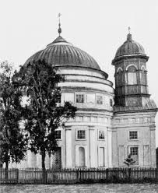
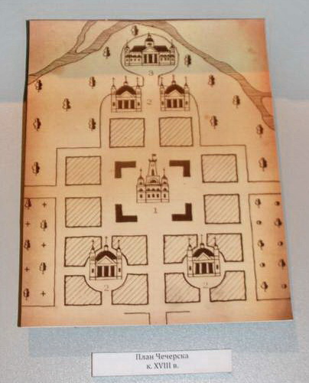
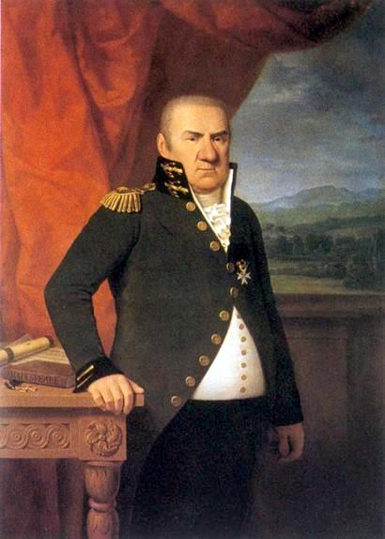
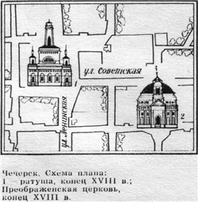
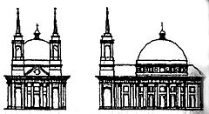
У свой час, па баках, вакол ратушы, размяшчаліся чатыры храма: адзін каталіцкі і тры праваслаўных. Па адной з версій 4 культавых пабудовы Чачэрска былі пабудаваныя па праекце знакамітага архітэктара Джакама Кваренги. У іх аснове ляжаў адзін і той жа праект храма-ратонды, г.зн. круглага храма. Граф Захар Чарнышоў сам дапоўніў праект Кваренги: Праабражэнскай і Узнясенскай цэрквах ён дамаляваў бабінец і апсіды, а касцёлу Святой Тройцы і царквы Раства Багародзіцы - вежы на галоўным фасадзе.
Спаса-праабражэнская царква

Slide 9
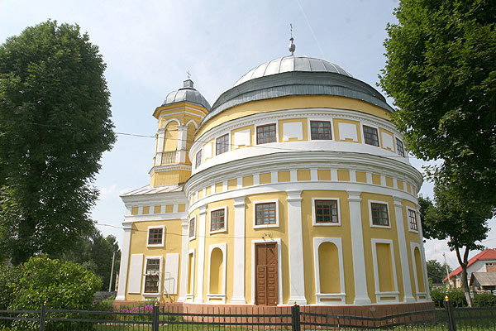
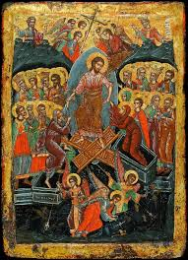
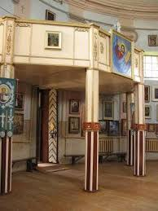
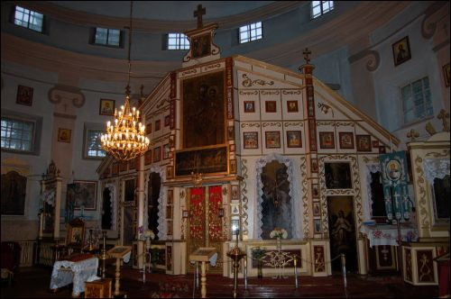
Цэлым застаўся толькі адзін з іх - праваслаўная Спаса-Праабражэнская царква - ратонда з паўсферычным купалам і стройнай званіцай, вытрыманая ў стылі класіцызму.
Заклаў яе граф Чарнышоў ў 1779 годзе. Знак лёсу - якая захавалася царква была самай беднай. Ад раскошы астатніх сабораў няма і следу: у розныя гады сваю чорную працу зрабіла бомба, маланка і раптоўны пажар. Ацалелая царква вельмі цікавая, яе асноўная зала круглая! Прычым з круглых цэркваў гэтая - самая вялікая ў Беларусі: дыяметр драўлянага купала 15 метраў! Яе падлогу памятае туфлікі самой Кацярыны II, якая прымала ўдзел у асвячэнні Спаса-Праабражэнскай царквы ў 1783 годзе, яна сустракалася тут з графам Румянцавым, уладальнікам Гомеля, па дарозе ў Крым.
Сцены царквы распісаны італьянскімі майстрамі. У алтары захоўваецца унікальная ікона "Сашэсце ў пекла", якая датуецца 1678 годам. Яшчэ адна ікона з Чачэрска - "Маці Божая-неўвядальны колер» - ўпрыгожвае калекцыю Мастацкага музея ў Мінску.
Сёння вернікі з розных месцаў прыязджаюць сюды, каб паставіць свечку Яну Кармянскаму. З'яўленне гэтага абраза - асобная гісторыя.У 2000 годзе ў царкву прыйшла ўсхваляваная жанчына. У руках у яе быў абраз, з якой сачыліся кроплі крыві. Яе яна купіла напярэдадні ў вёсцы Карма Добрушскага раёна, дзе наведвала мошчы святога Іаана Кармянскага. Пасля працяглых малітваў кроплі растварыліся, а ікона стала пахнуць. Эксперты пацвердзілі яе ўнікальнасць.

Slide 10
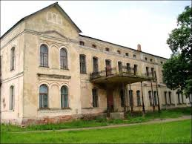
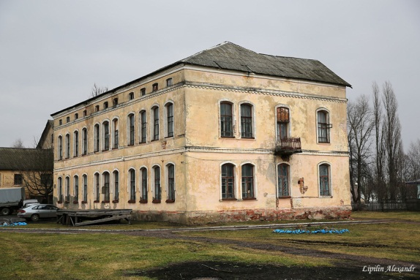
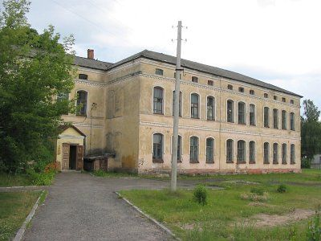
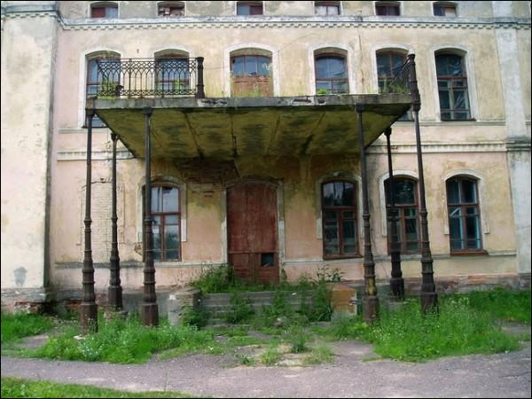
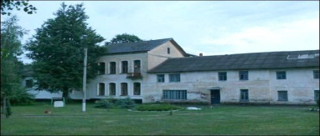
Палацава-паркавы ансамбль склаўся ў 1-ай палове XIX ст.. Гарадскі палац Чарнышова-Круглікава размешчаны на высокім беразе ракі Чачоры. Будынак палаца шмат разоў перабудоўвалася, і свой канчатковы выгляд набыў ў 1860 годзе. Будынак ўпрыгожваюць высокія вокны, іх якіх адкрываецца цудоўны від на Чачору і Сож, а таксама на бязмежныя лясы Палесся. Тэрасы, балконы і ажурнае чыгуннае ліццё гарманічна ўпісваліся ў архітэктуру палаца.
Вельмі цікавай з’яўляецца летняя тэраса, якая захавалася да нашых дзён, размешчаная на стройных чыгунных апорах. На гэтай тэрасе любілі піць чай члены графскай сям'і і вітаць сваіх ганаровых гасцей.
Пасля рэвалюцыі і да 80-гг. ХХ ст. ў палацы размяшчалася сярэдняя школа №1. Палац моцна пацярпеў у час вайны, у яго трапіла бомба.
Помнік архітэктуры XIX стагоддзя зараз выглядае некалькі паныла. Але сядзіба ўключана ў абласную праграму рэканструкцыі ў сувязі з уключэннем Чачэрска ў «залатое кальцо» Гомельшчыны. Тут адкрыюцца цэнтр этнаграфіі і фальклору, дзіцячая школа мастацтваў, бібліятэка, канцэртная зала на 100 чалавек. А яшчэ ёсць ідэя ўзнавіць аранжарэю, якая была ў Чарнышовых.
Палац Чарнышовых

Slide 11
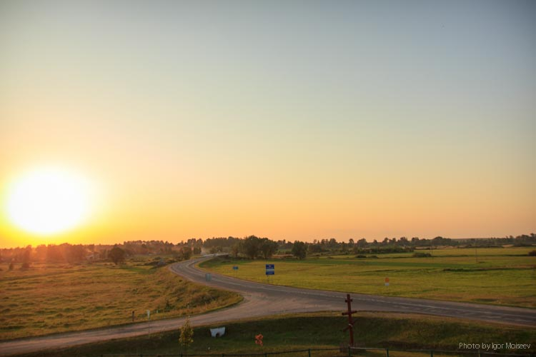
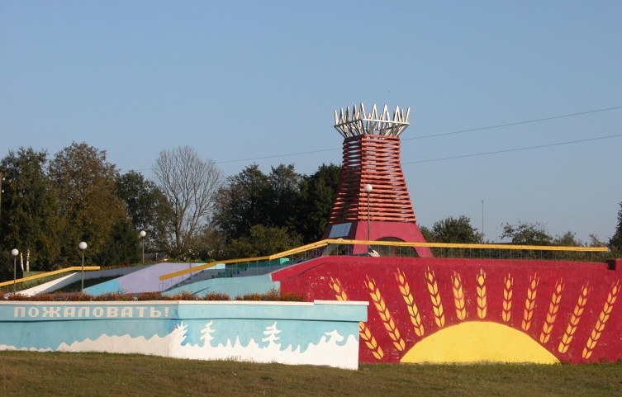
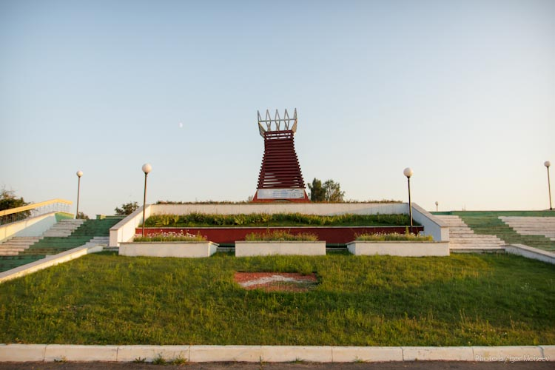
Помнік у форме ратушы, на бетонным пастаменце, драўляны, які завяршаецца, каронай. Бетон - як мёртвы камень, абазначае адселеныя, мёртвыя вёскі. Дрэва - як сімвал жыцця, што засталіся якія працягваюць жыццё вёскі.
Дзень 26 красавіка 1986 года чорным віхрам уварваўся ў жыццё жыхароў Чачэрску.
У перыяд з 1990 па 1995 гг. (Абавязковае масавае адсяленне) раён пакінула 3156 сем'яў ... З карты Чачэрскага раёна знікла больш за 40 населеных пунктаў. Быў нанесены значны ўрон сельскагаспадарчай вытворчасці, турбавала праблема кадраў, спецыялістаў масавых прафесій. Не хапала лекараў, медработнікаў сярэдняга звяна і г.д.
Сёння, кожны год, у дзень аварыі, там праходзіць мітынг, прысвечаны памяці людзей, якія пацярпелі ад аварыі.
Помнік выселеным вёскам

Slide 12
Дзякуй
за
ўвагу!

